Slide 1
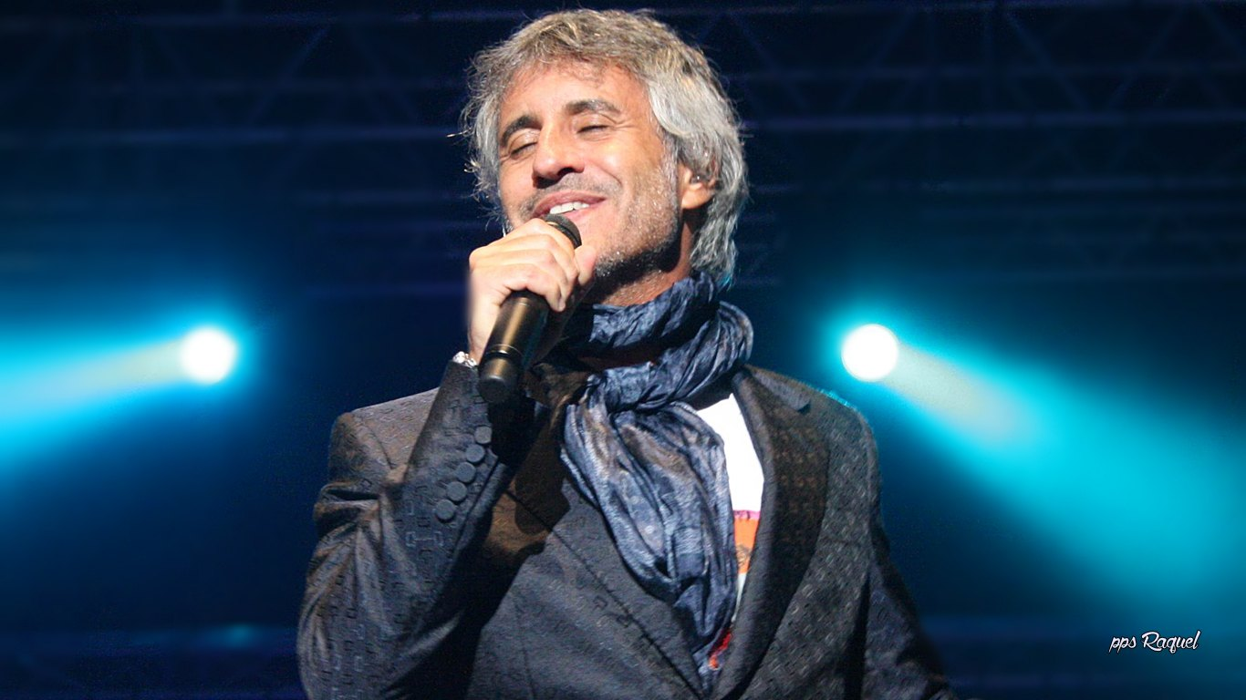
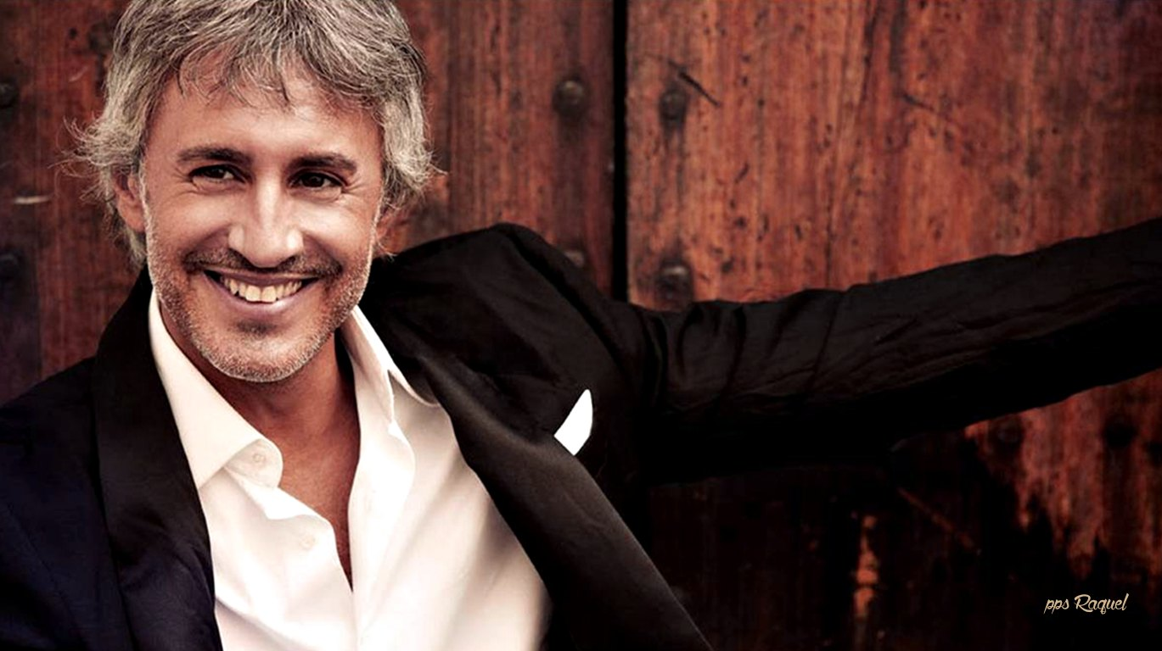











Slide 2


Tu
Bailar Pegados
Cara a Cara
Corazón Gitano
La Bámbola
Solo Para Ti
La Quiero a Morir
Mía
Morir de amores
Poco a Poco Me
Enamore De Ti
Sueña
Sábado por
la tarde
Clica en los discos o en los títulos para escuchar las canciones
Ir A La Siguiente Diapositiva

Slide 3
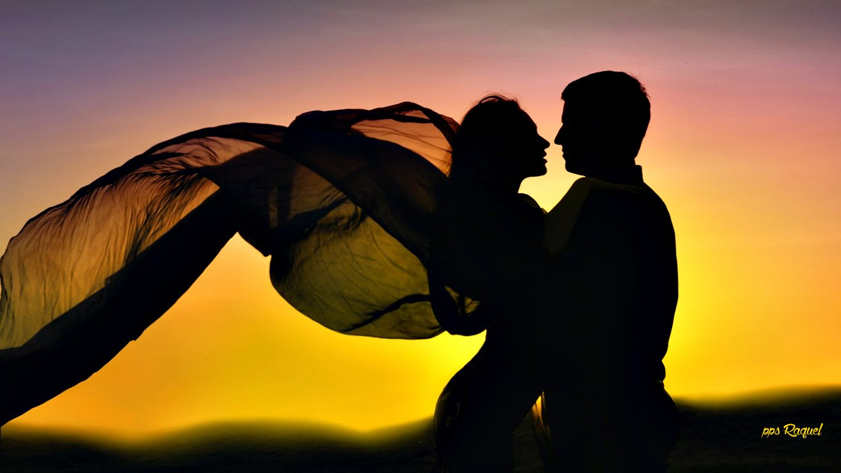
Regresar al índice De Canciones

Slide 4
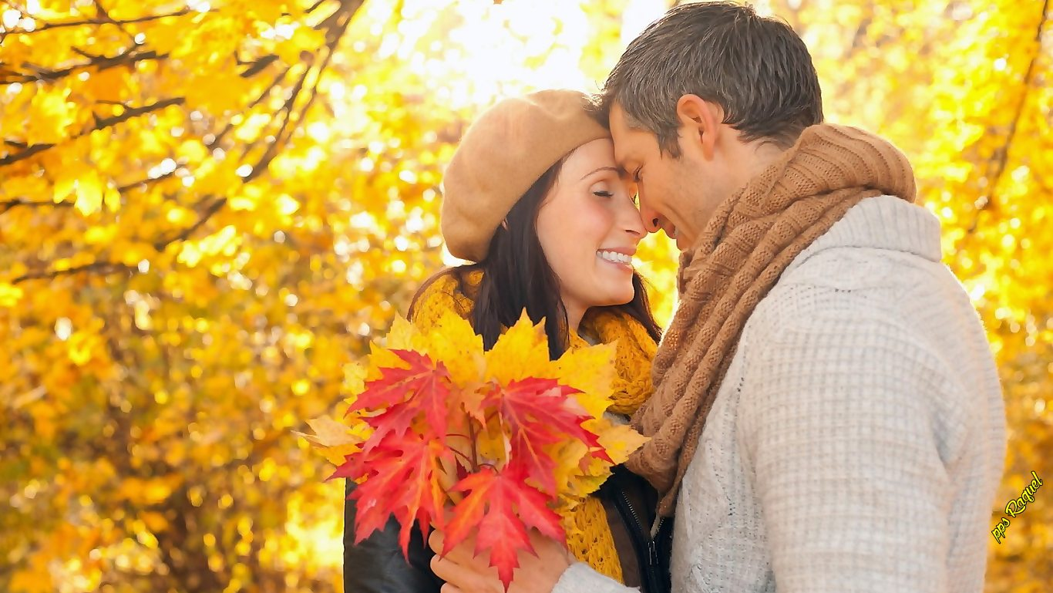
Regresar al índice De Canciones

Slide 5
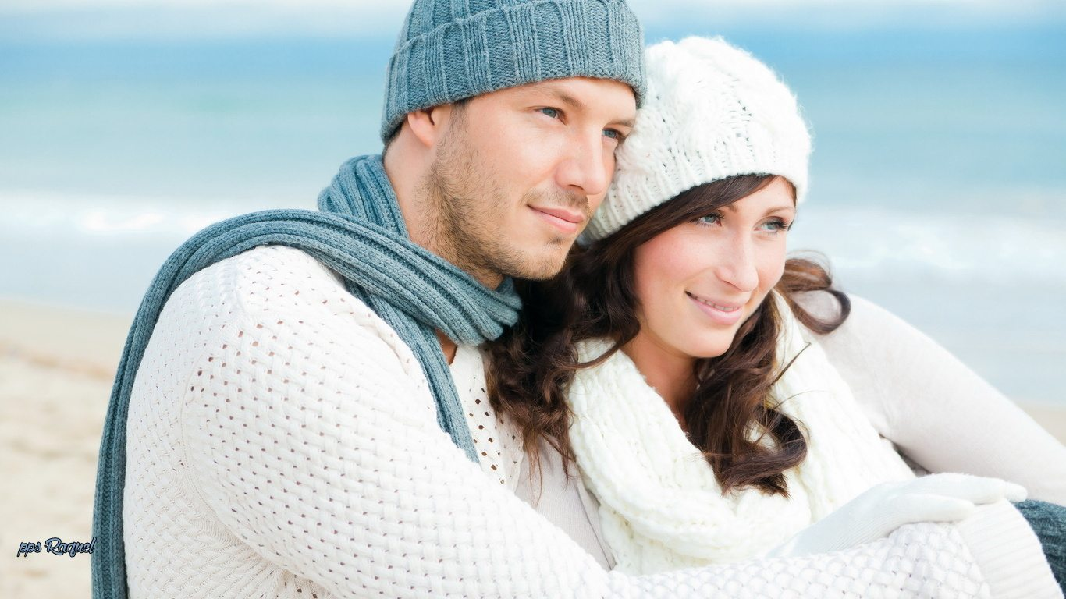
Regresar al índice De Canciones

Slide 6
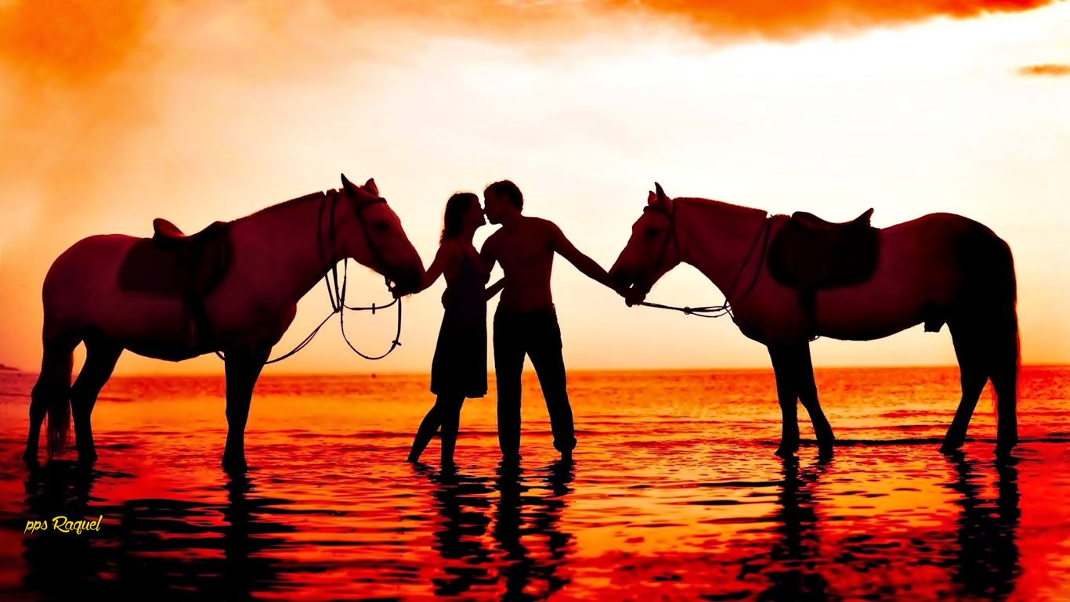
Regresar al índice De Canciones

Slide 7
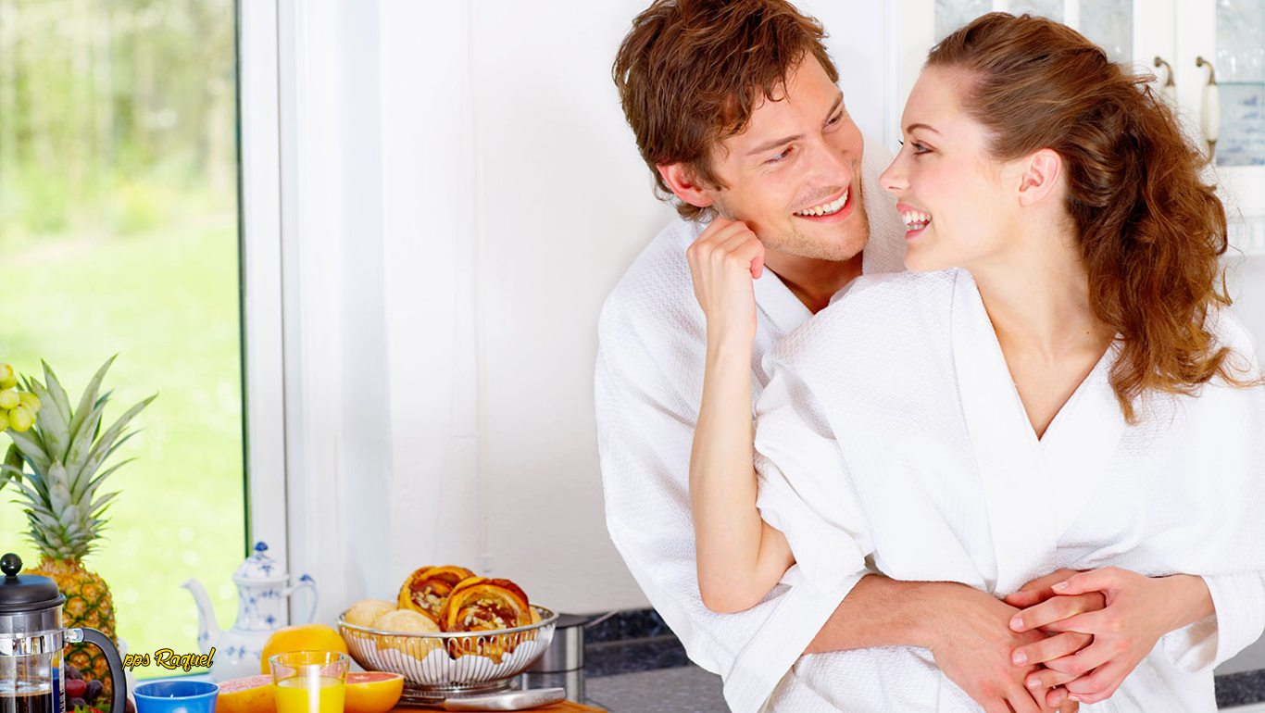
Regresar al índice De Canciones

Slide 8
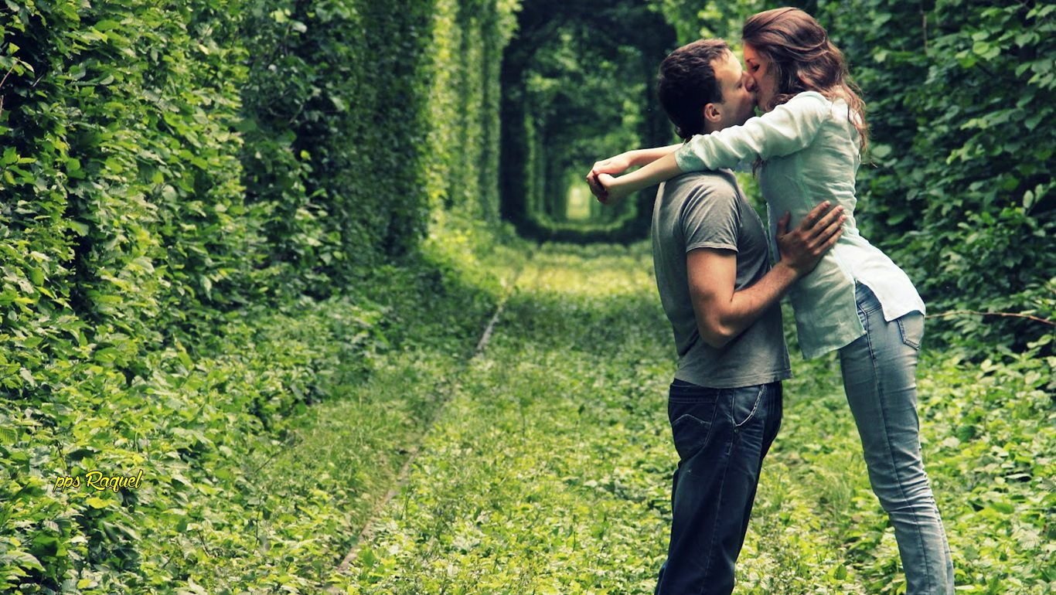
Regresar al índice De Canciones

Slide 9
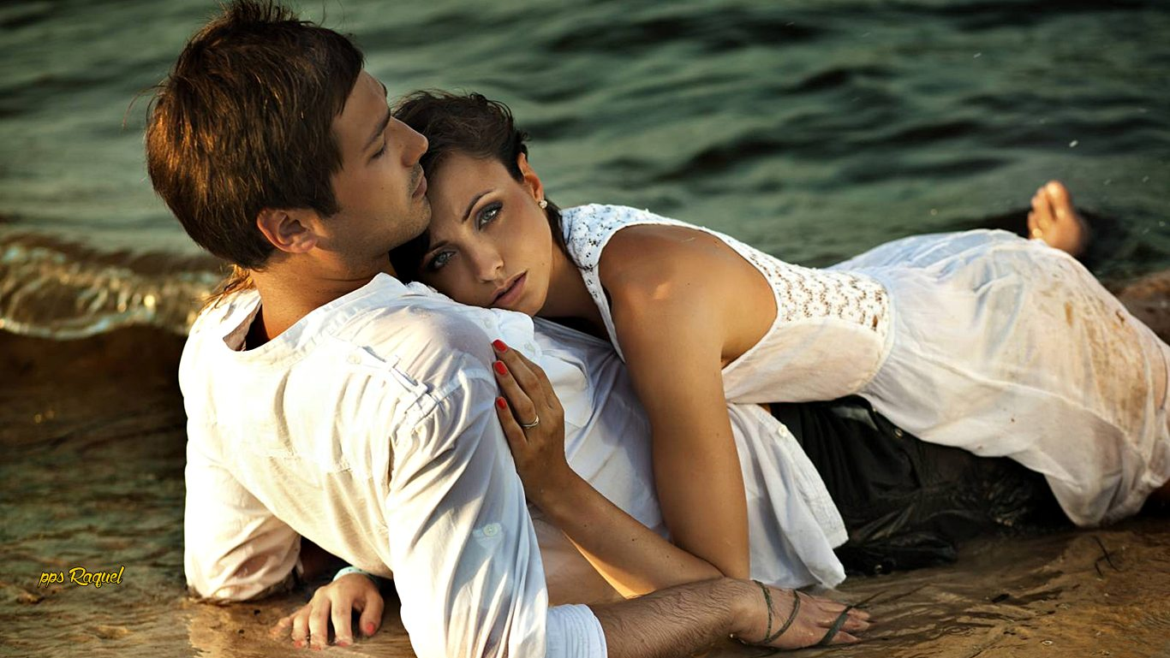
Regresar al índice De Canciones

Slide 10
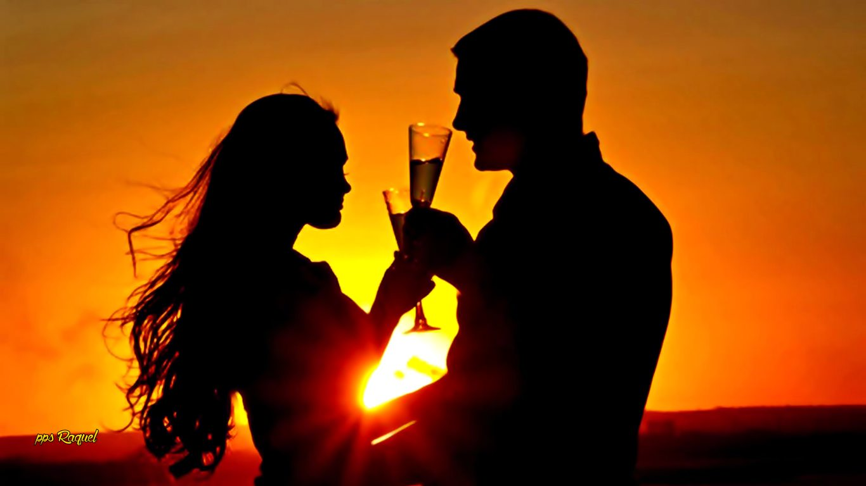
Regresar al índice De Canciones

Slide 11
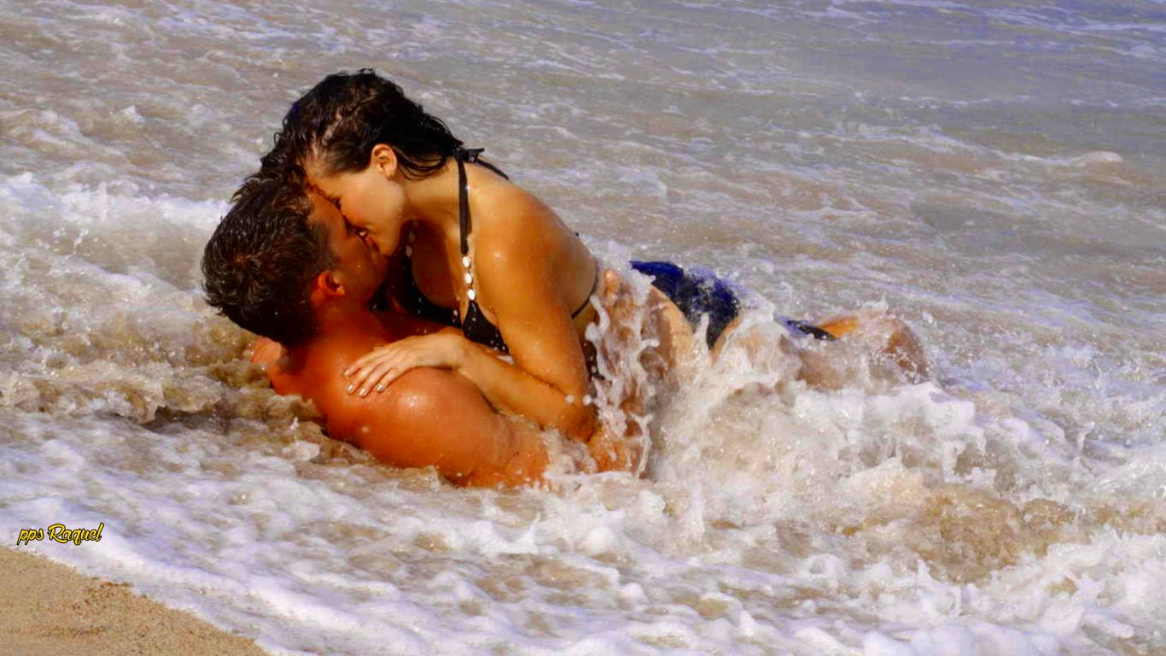
Regresar al índice De Canciones

Slide 12
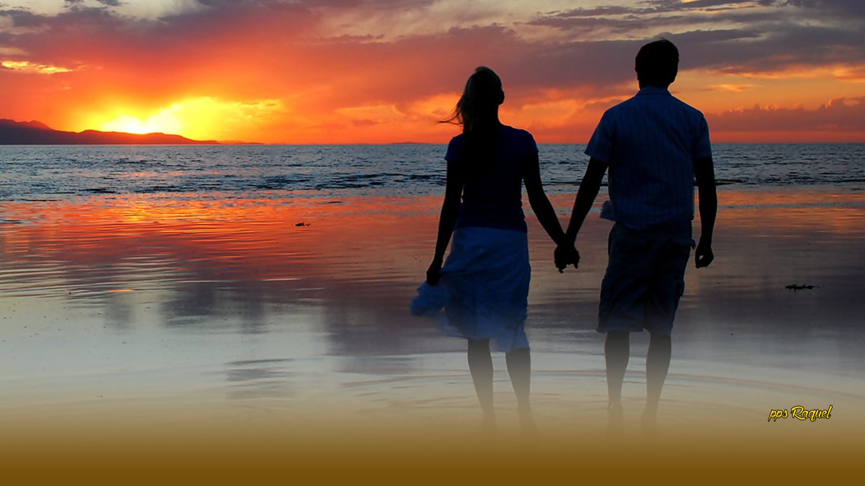
Regresar al índice De Canciones

Slide 13
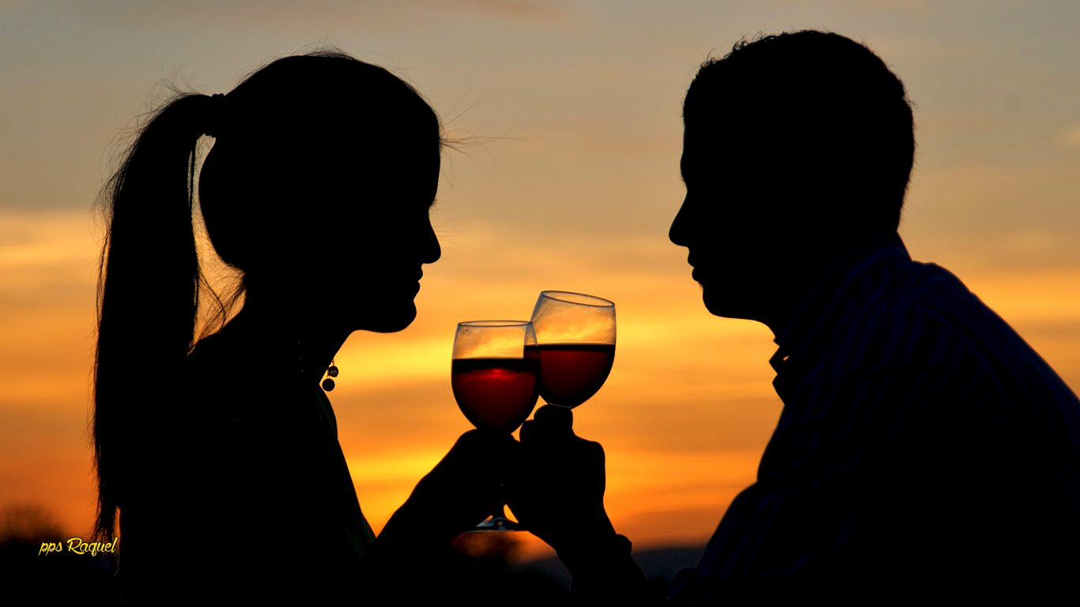
Regresar al índice De Canciones

Slide 14
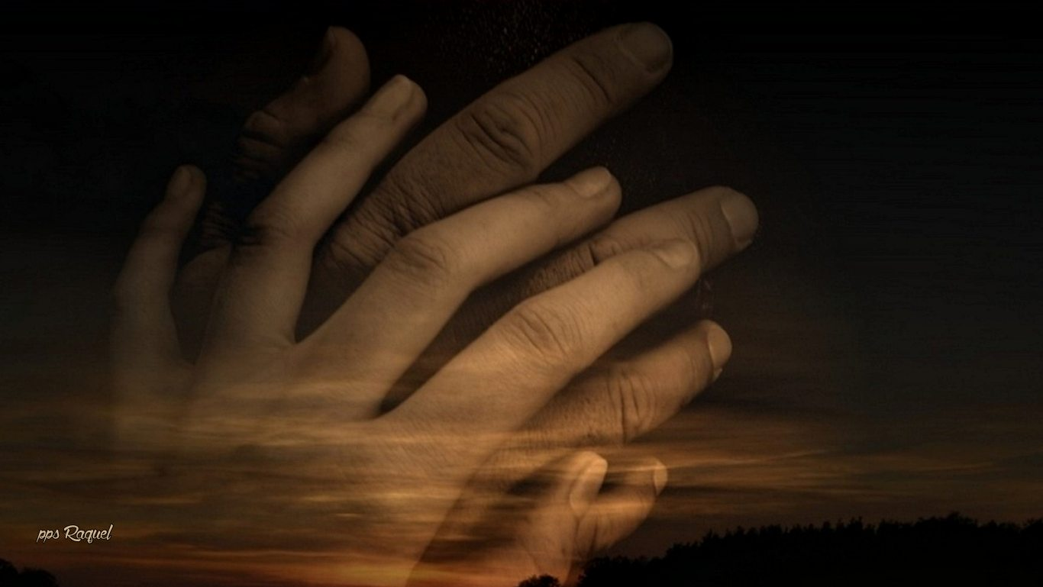
Regresar al índice De Canciones

Slide 15
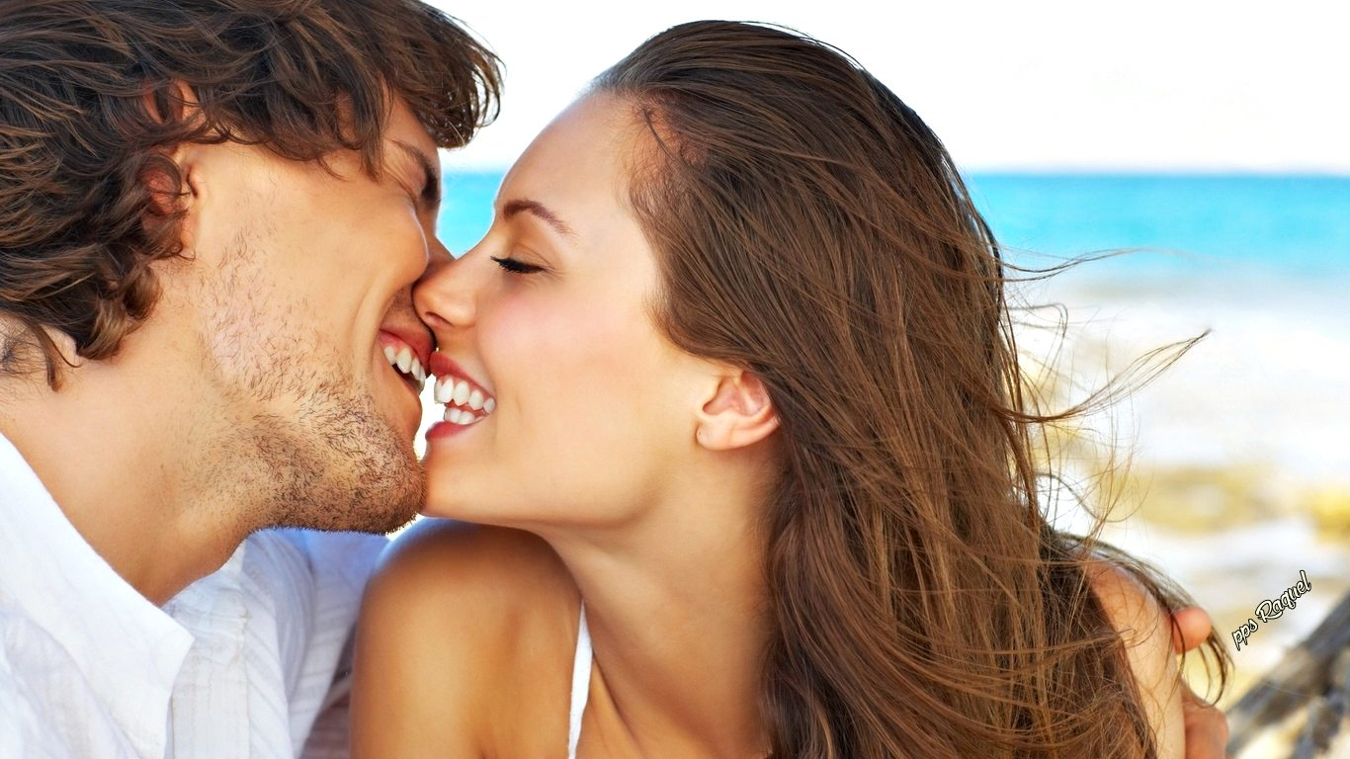
Regresar al índice De Canciones

Slide 16
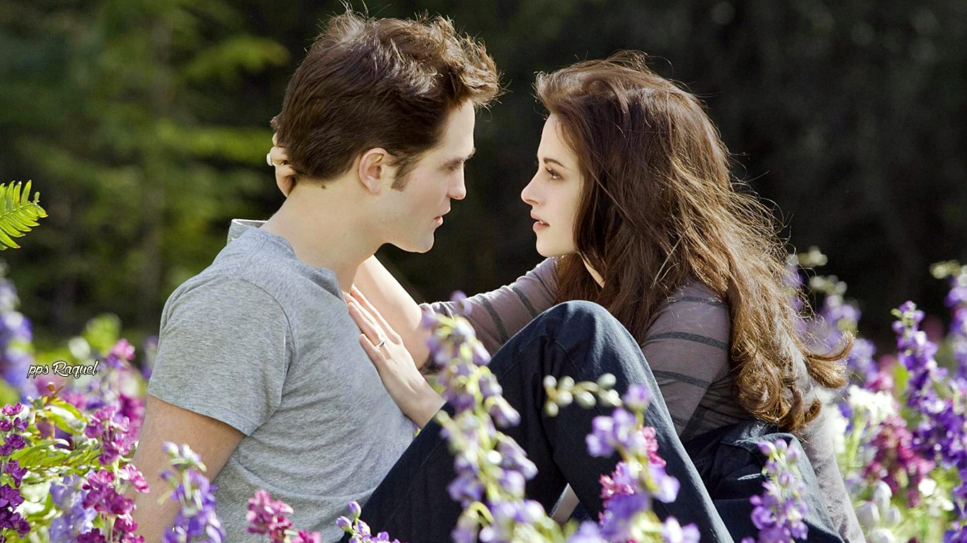
Regresar al índice De Canciones

Slide 17
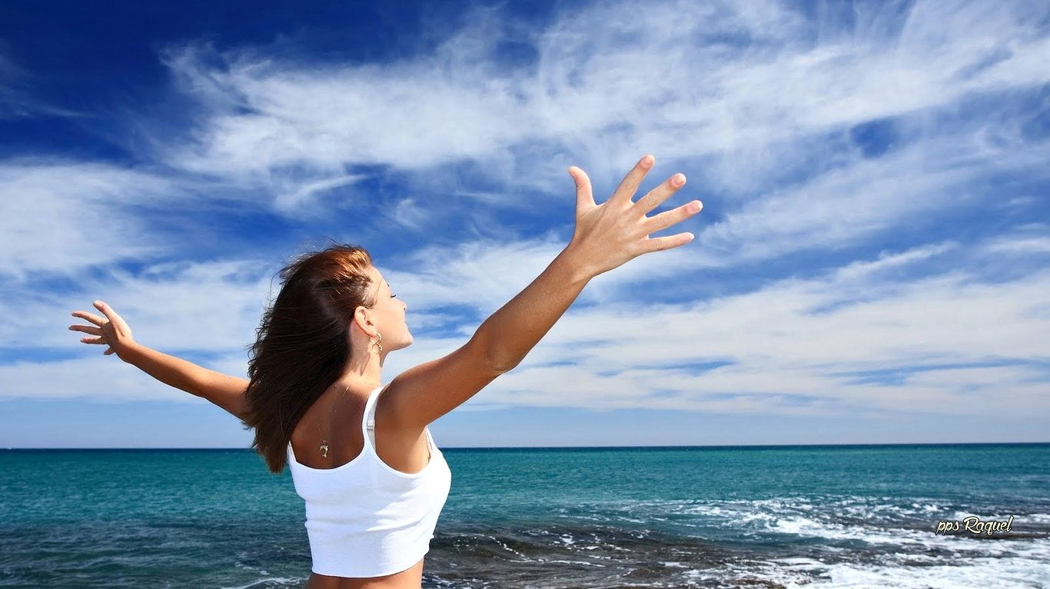
Regresar al índice De Canciones

Slide 18
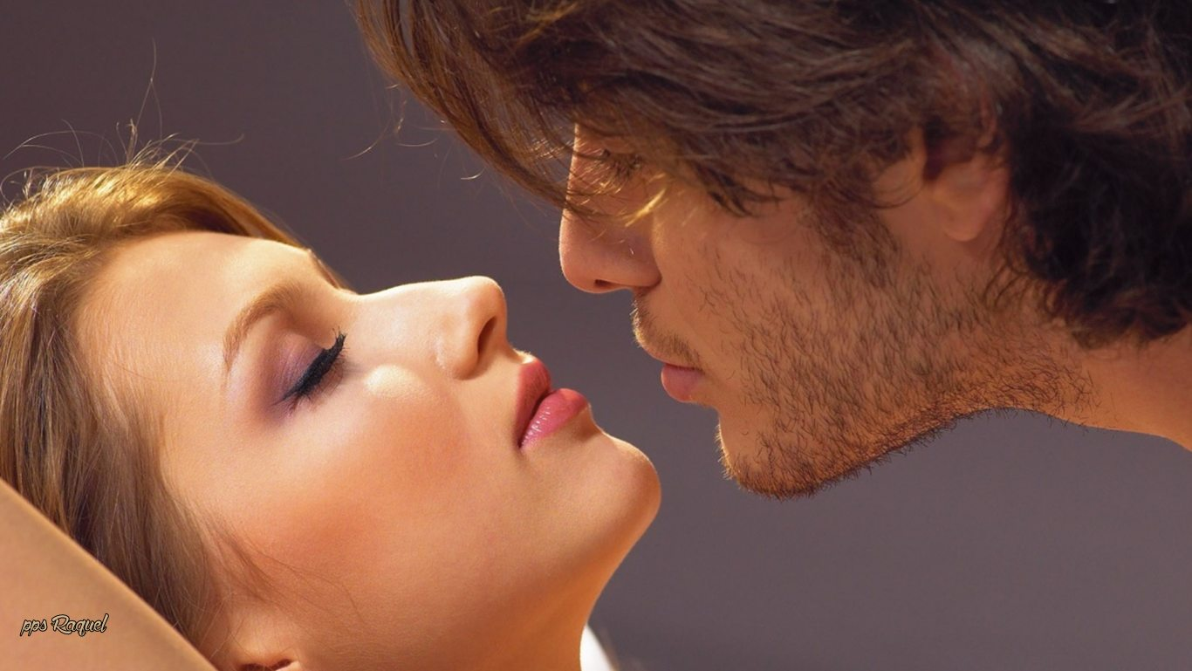
Regresar al índice De Canciones

Slide 19
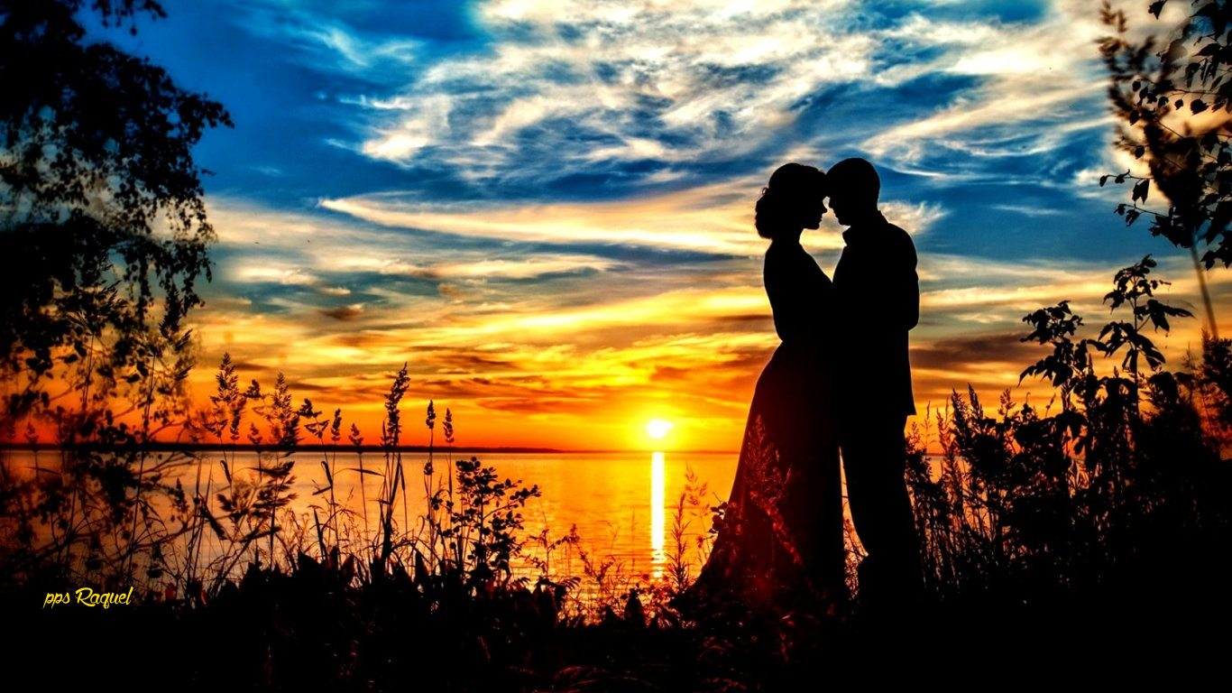
Regresar al índice De Canciones

Slide 20
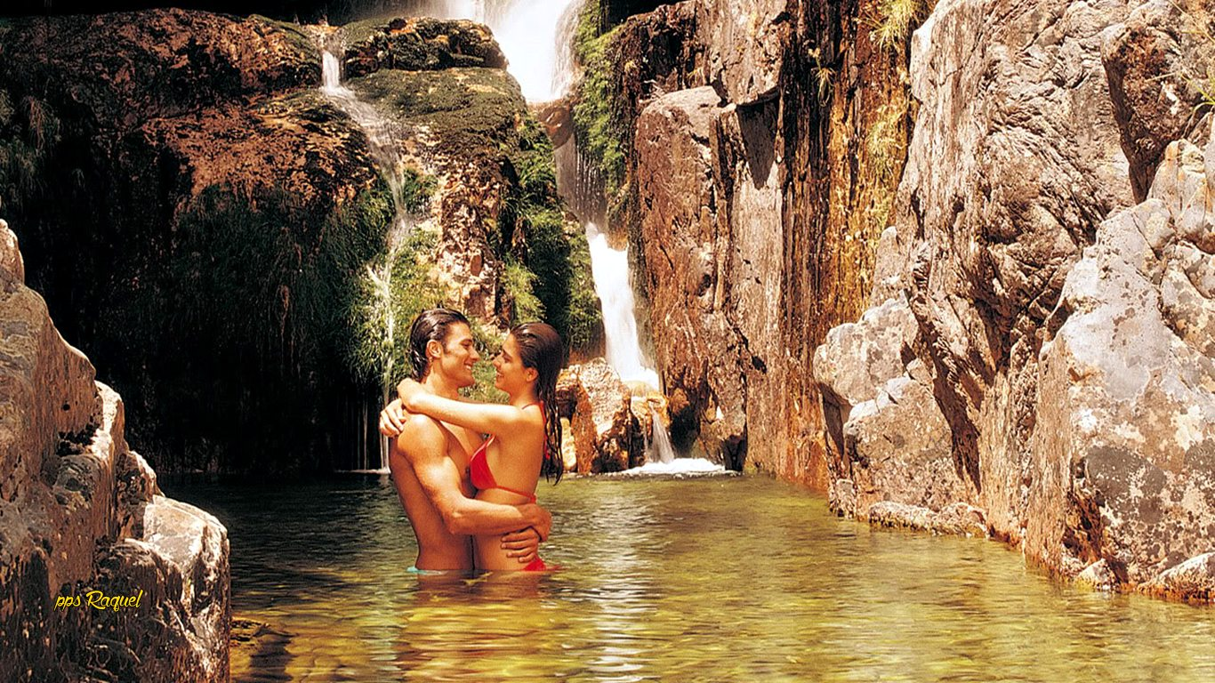
Regresar al índice De Canciones

Slide 21
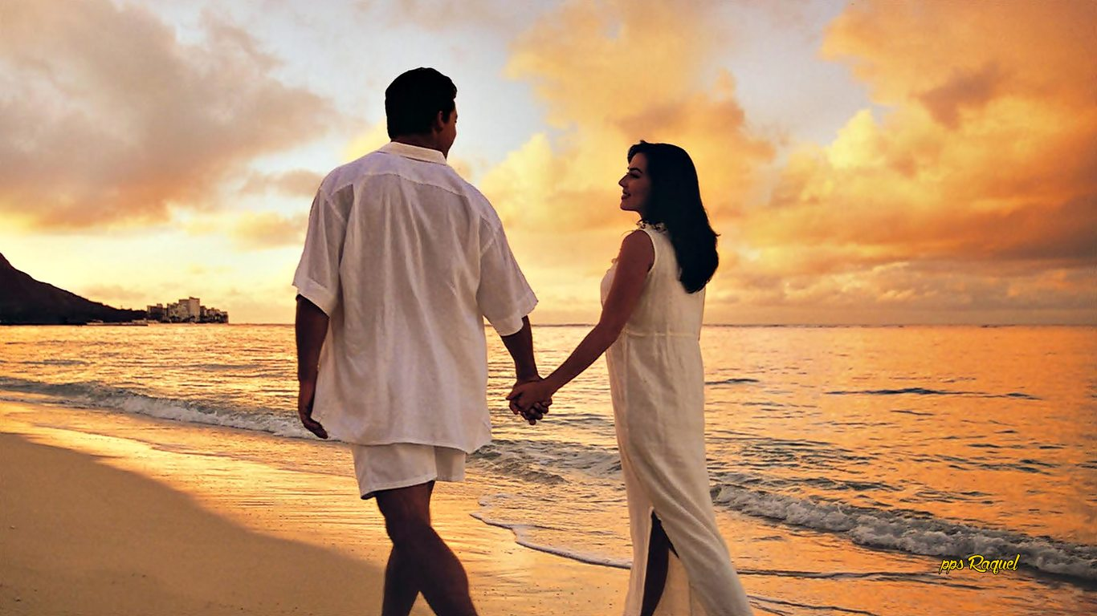
Regresar al índice De Canciones

Slide 22
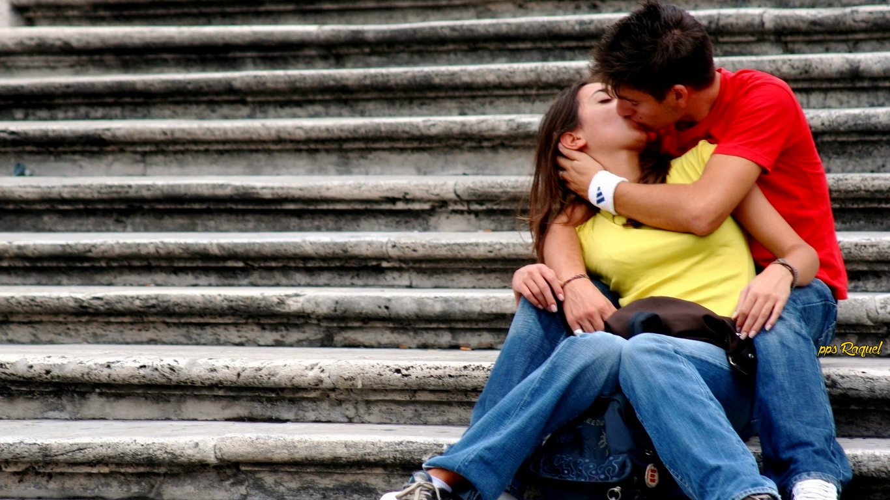
Regresar al índice De Canciones

Slide 23
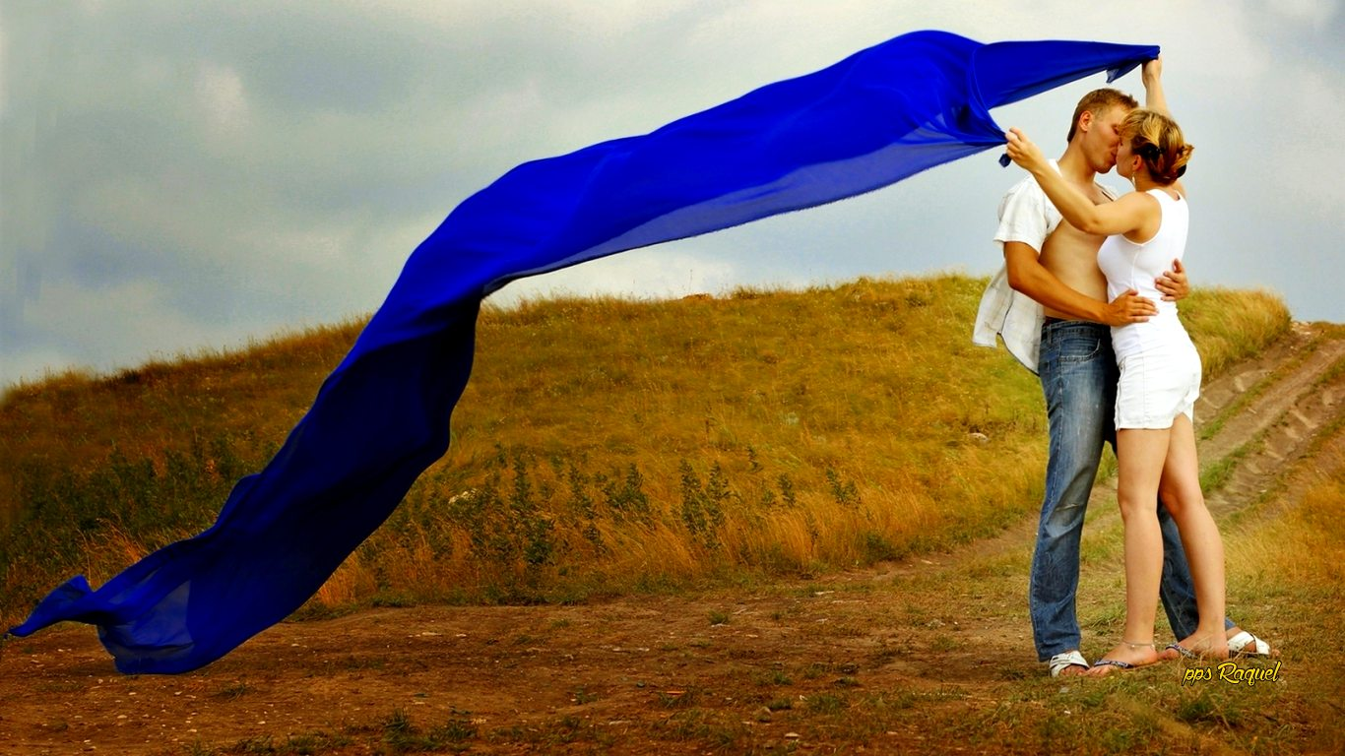
Regresar al índice De Canciones

Slide 24
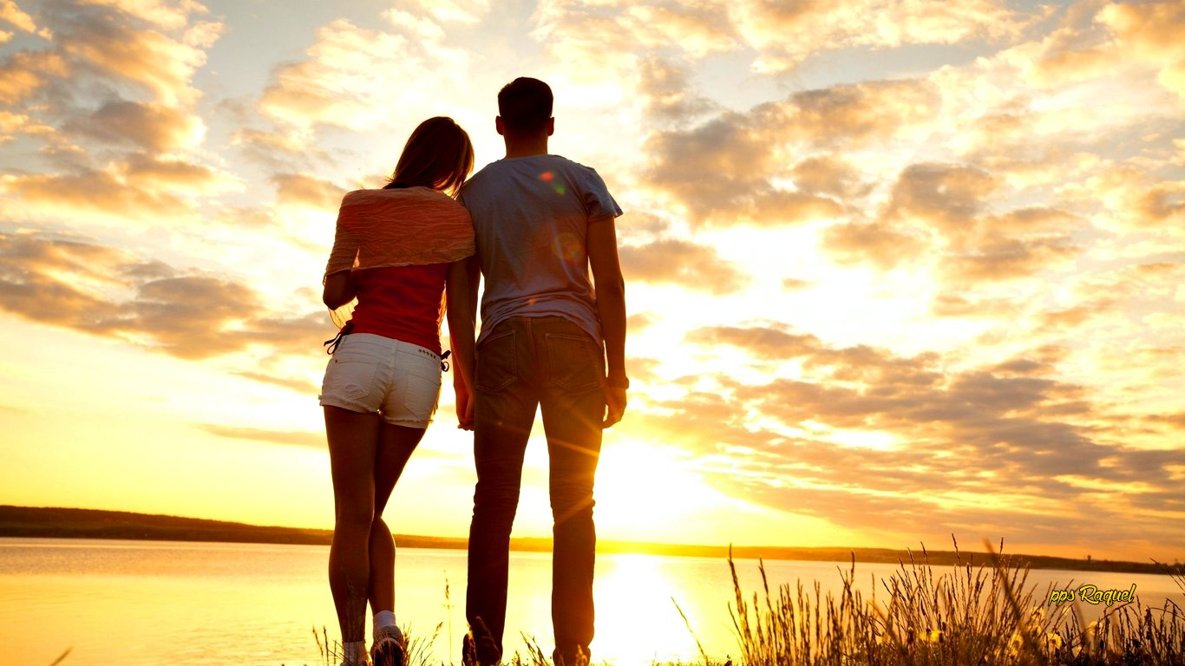
Regresar al índice De Canciones

Slide 25
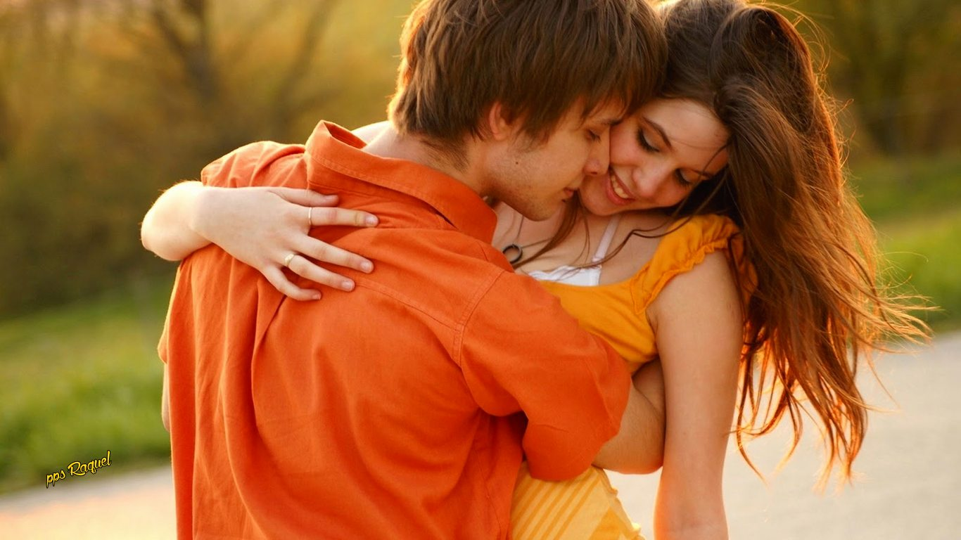
Regresar al índice De Canciones

Slide 26
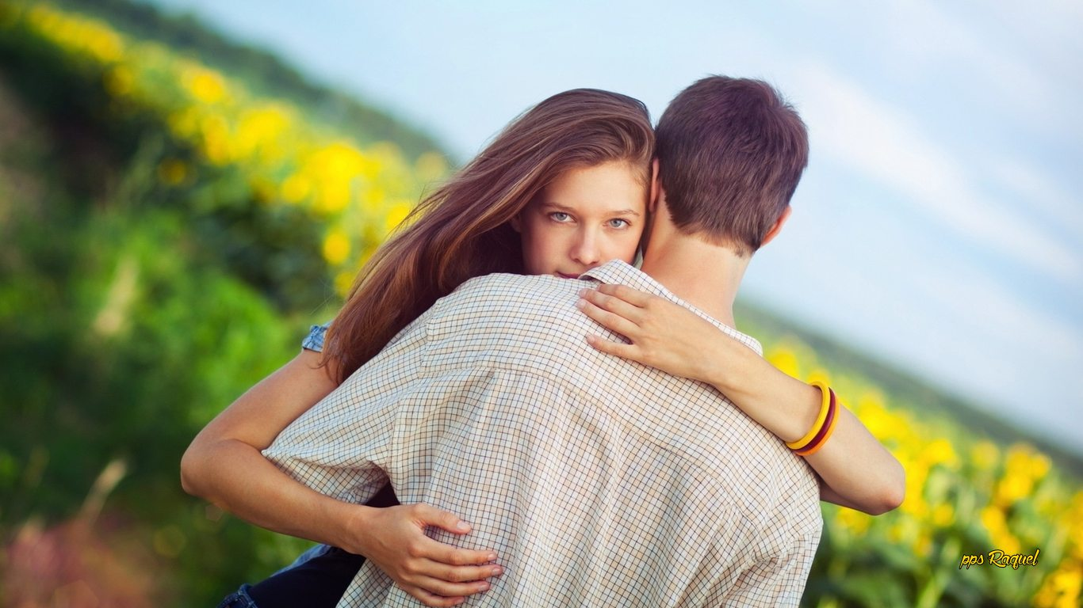
Regresar al índice De Canciones

Slide 27
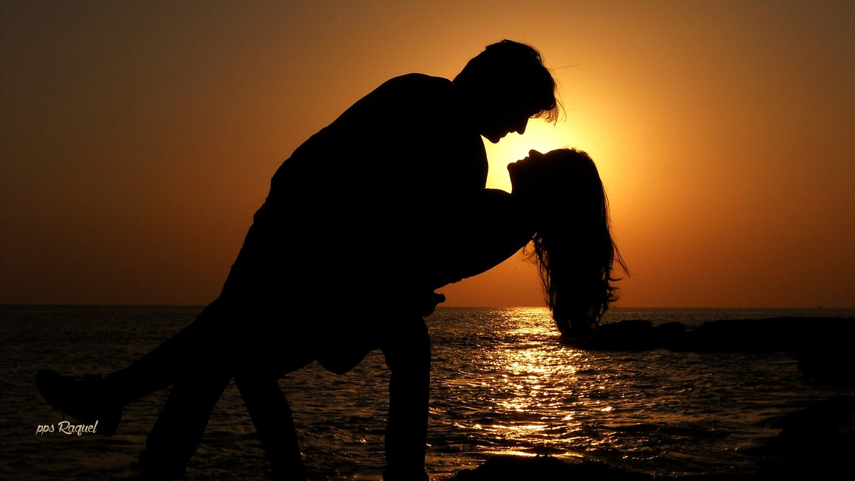

Regresar al índice De Canciones

Slide 28









¿Te ha gustado?
Puedes ver más entrando
Aquí
Además puedes recibir powerpoints en tu correo electrónico suscribiéndote aquí:
Esta presentación powerpoint ha sido creada y compartida única y exclusivamente para mispps.com

